Slide 1
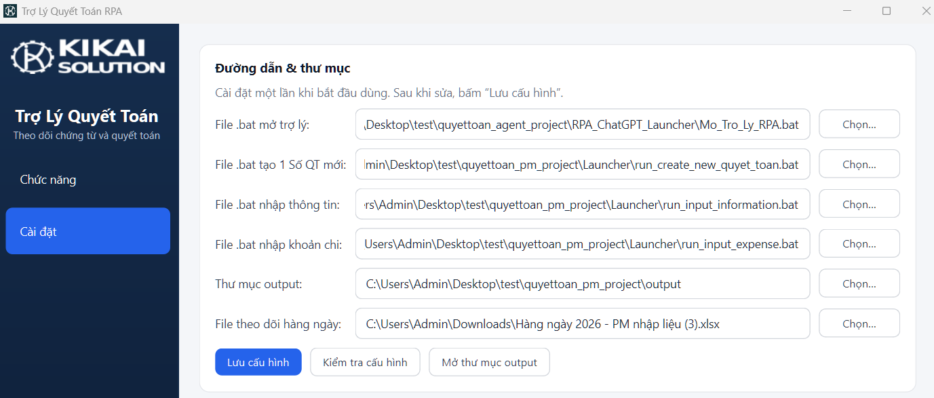
HDSD PM nhập liệu – luồng nhập thông tin quyết toán – file Hàng ngày
Kiểm tra và cấu hình đúng file Hàng ngày : Chọn -> Lưu cấu hình

Slide 2
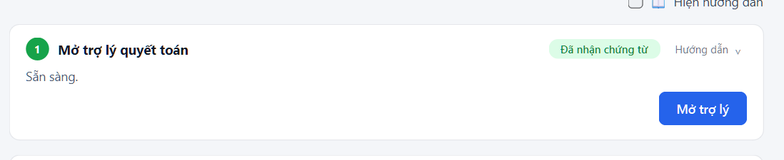
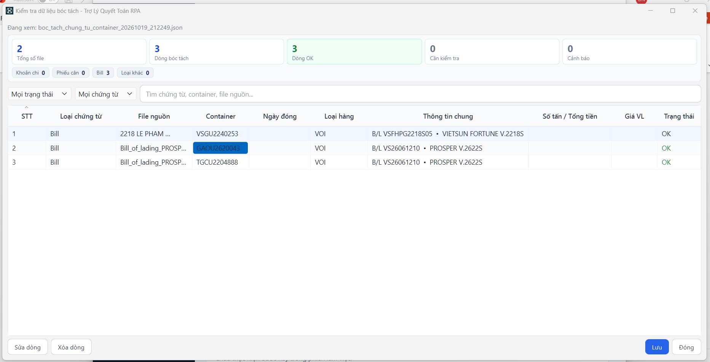
Bước 1: Mở trợ lý quyết toán -> Tải file-> Đợi Trợ lý AI bóc tách -> Tải file về
Bước 2: Kiểm tra dữ liệu bóc tách tại cửa sổ bước 2
Hoàn tất kiểm tra, Ấn nút Lưu

Slide 3
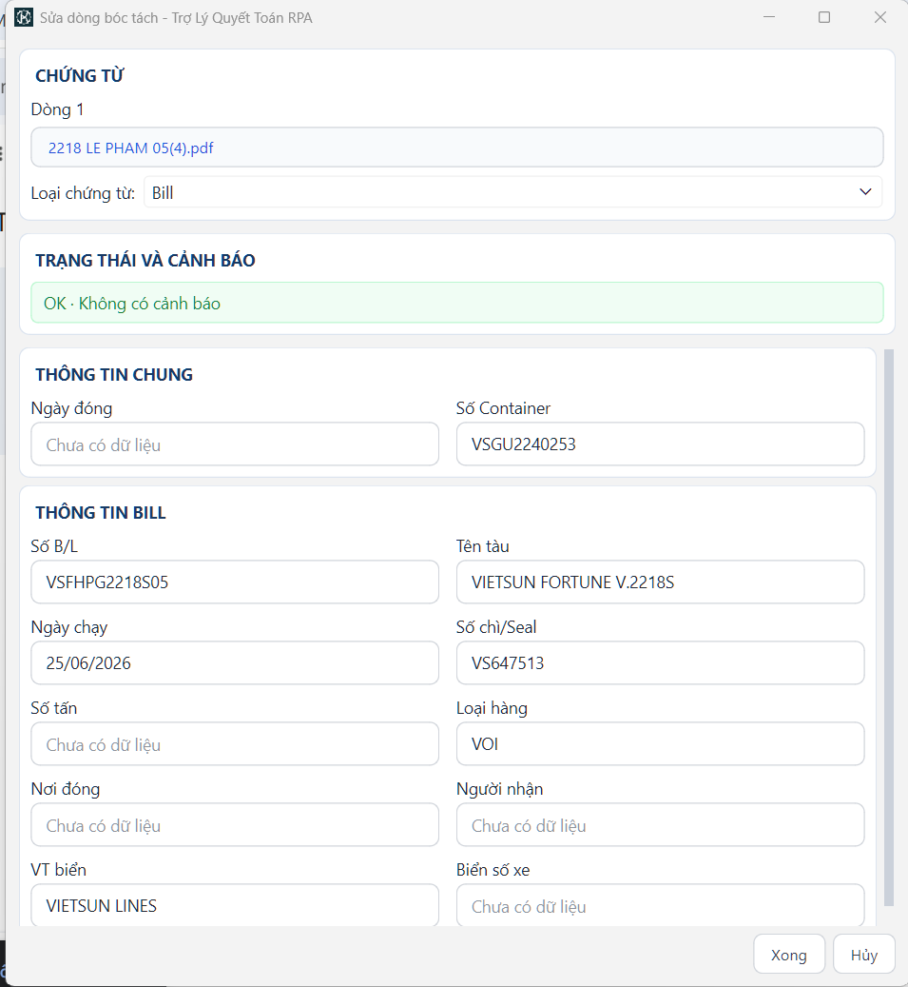
Bước 2: Kiểm tra dữ liệu bóc tách tại cửa sổ bước 2
Click vào từng dòng để xem, sửa thông tin chi tiết của các chứng từ phiếu cân, Bill, Khoản chi

Slide 4
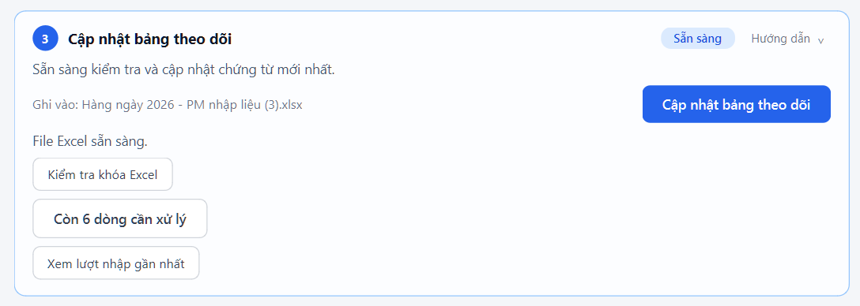
Bước 3: Nhập dữ liệu bóc tách được vào file Hàng ngày

Slide 5
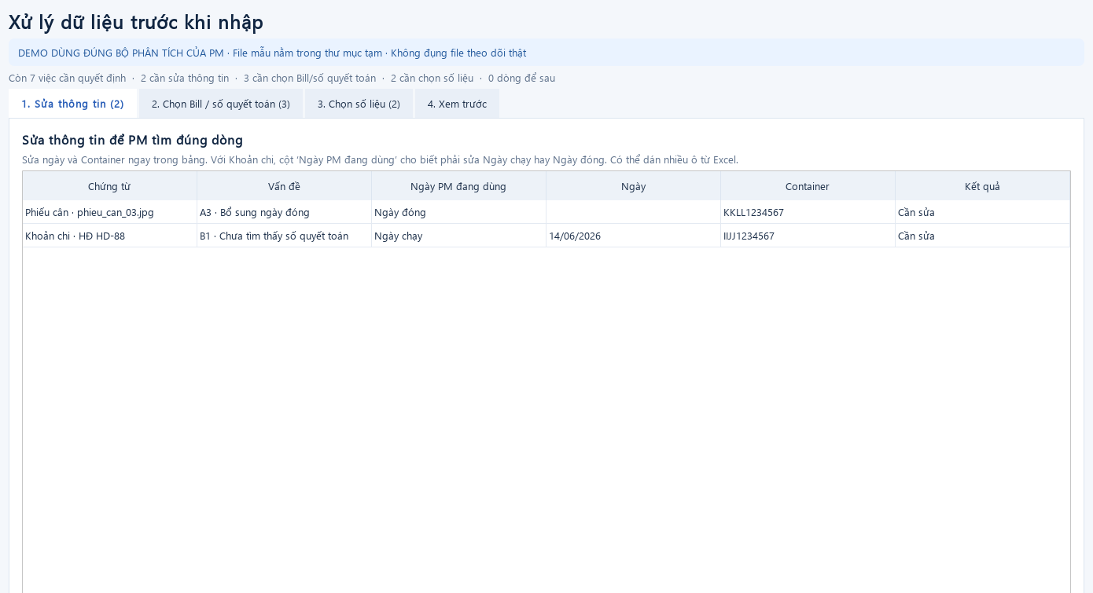
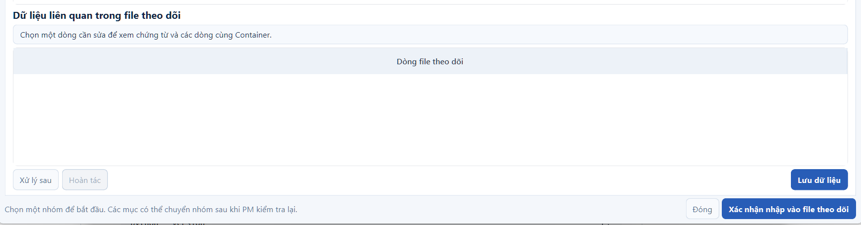
Bước 3: Nhập dữ liệu bóc tách được vào file Hàng ngày
Các luồng xử lý xung đột dữ liệu:
1. Sửa/Thêm thông tin bị thiếu của chứng từ để PM tìm được dòng SQT tương ứng
Cách làm:
Đọc thông tin và chọn dòng cần sửa hăọc thêm thông tin , ví dụ sửa/them ngày đóng, số cont
Sau đó ấn Lưu
Chứng từ nào muốn bỏ qua thì ấn xử lý sau , cần backup lại thì ấn hoàn tác

Slide 6
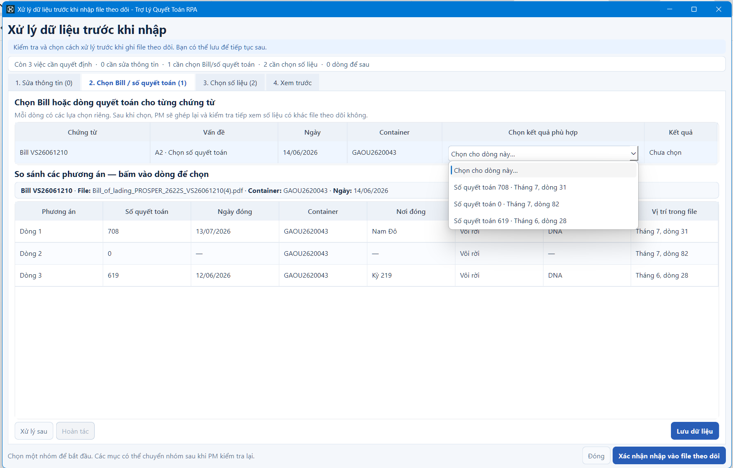
Bước 3: Nhập dữ liệu bóc tách được vào file Hàng ngày
Các luồng xử lý xung đột dữ liệu:
2. Chọn SQT/Bill cho chứng từ nhập vào . Ví dụ TH chứng từ nhập vào khớp nhiều SQT cần người dùng chọn
Cách làm:
Chọn SQT phù hợp
Sau đó ấn Lưu
Chứng từ nào muốn bỏ qua thì ấn xử lý sau , cần backup lại thì ấn hoàn tác

Slide 7
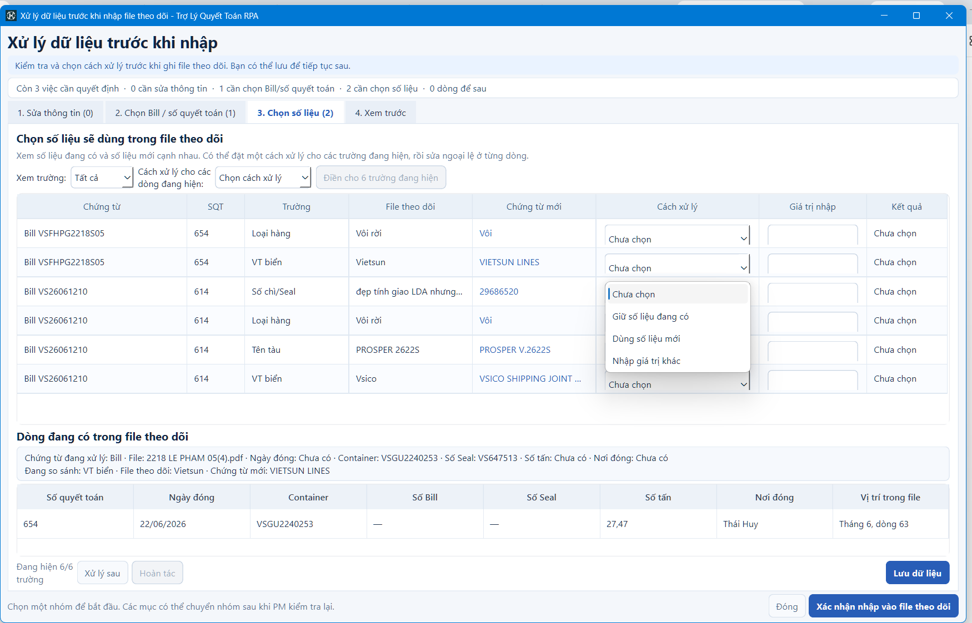
Bước 3: Nhập dữ liệu bóc tách được vào file Hàng ngày
Các luồng xử lý xung đột dữ liệu:
3. Số liệu chuẩn bị nhập khác số liệu có sẵn trên Excel
Cách làm:
Đọc dữ liệu xem muốn dung dữ liệu nhập vào mới hay giữ nguyên dữ liệu cũ
Sau đó ấn Lưu
Chứng từ nào muốn bỏ qua thì ấn xử lý sau , cần backup lại thì ấn hoàn tác

Slide 8
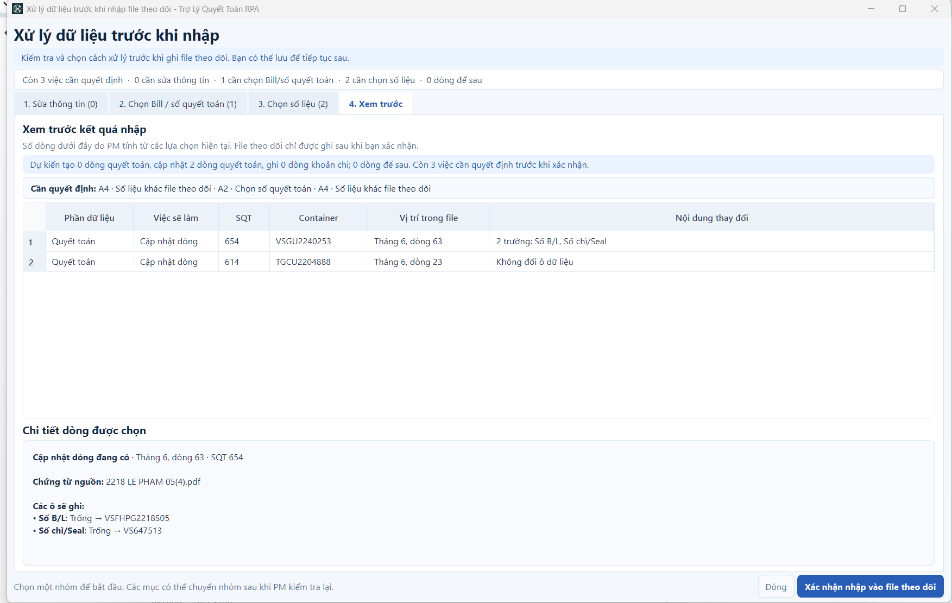
Bước 3: Nhập dữ liệu bóc tách được vào file Hàng ngày
Các luồng xử lý xung đột dữ liệu:
Sau khi xử lý xung đột xong thì ấn Xác nhận và nhập file

Slide 9
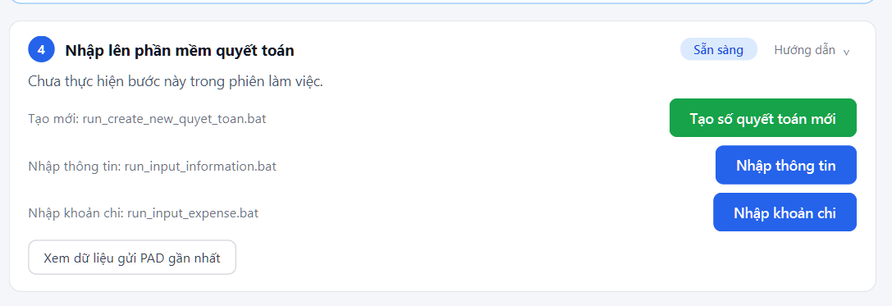
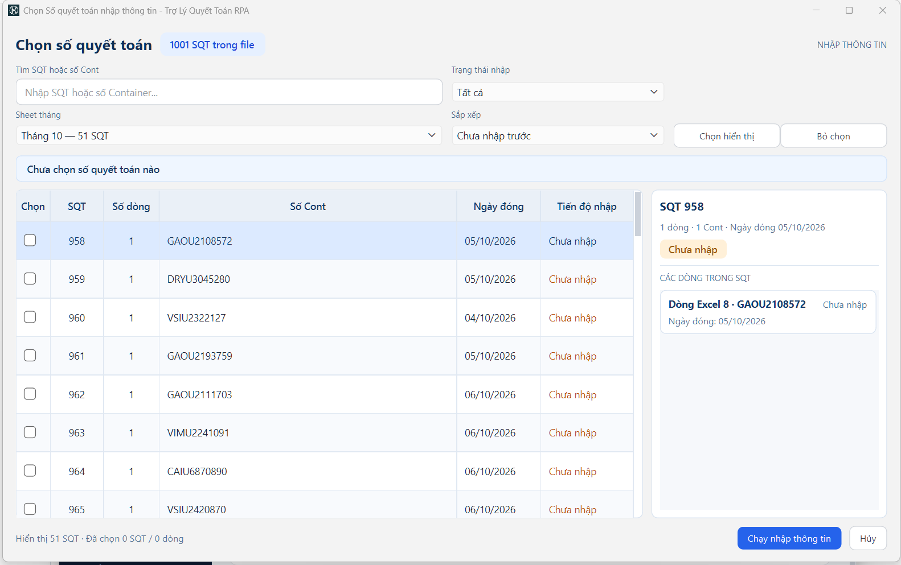
Bước 4: Nhậpdữ liệu lên PM quyết toán
Chọn nhập thông tin hoặc nhập khoản chi
Tích chọn các SQT cần nhập lên PM

